Slide 1



1 – 1
الاحاد والعشرات
أ.أحـمـد الأحـمـدي @ahmad9963

Slide 2
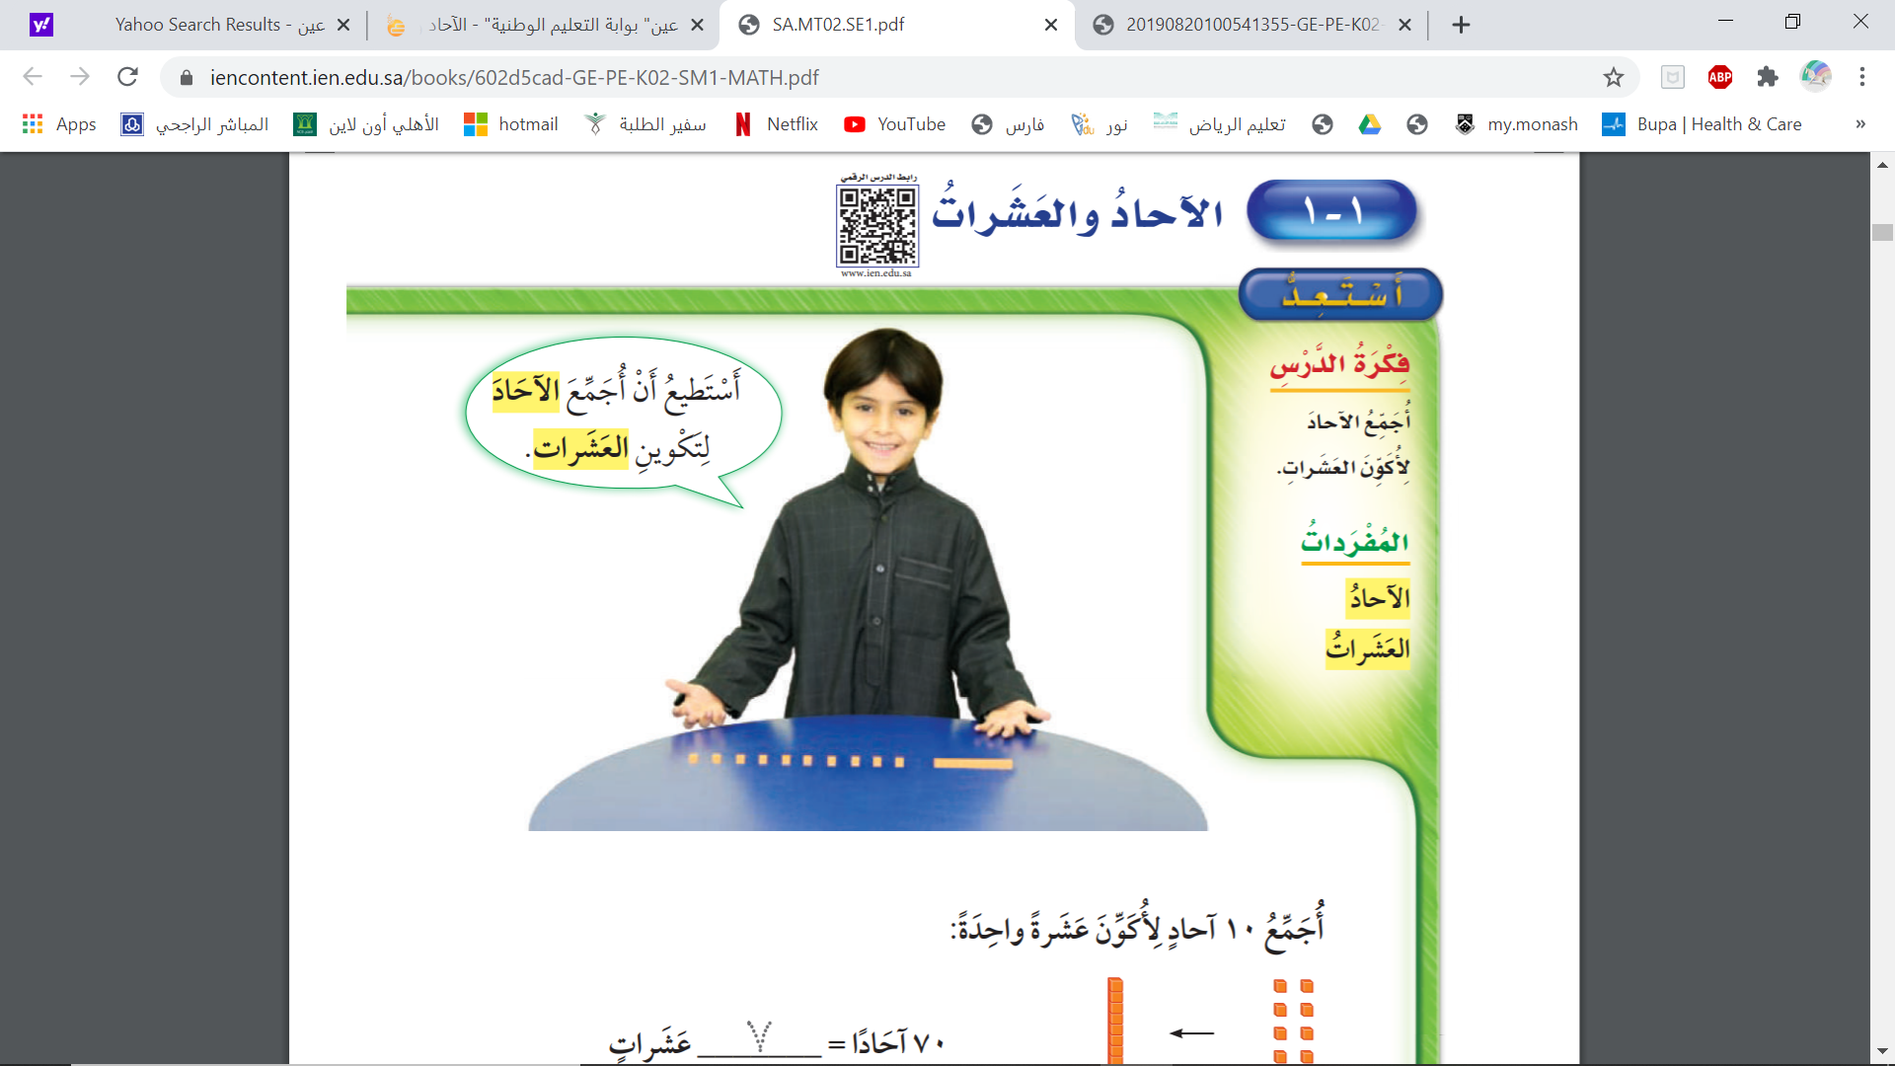
فكرة الدرس
أجمع الاحاد
لأكون العشرات
المفردات
الاحاد
العشرات

Slide 3
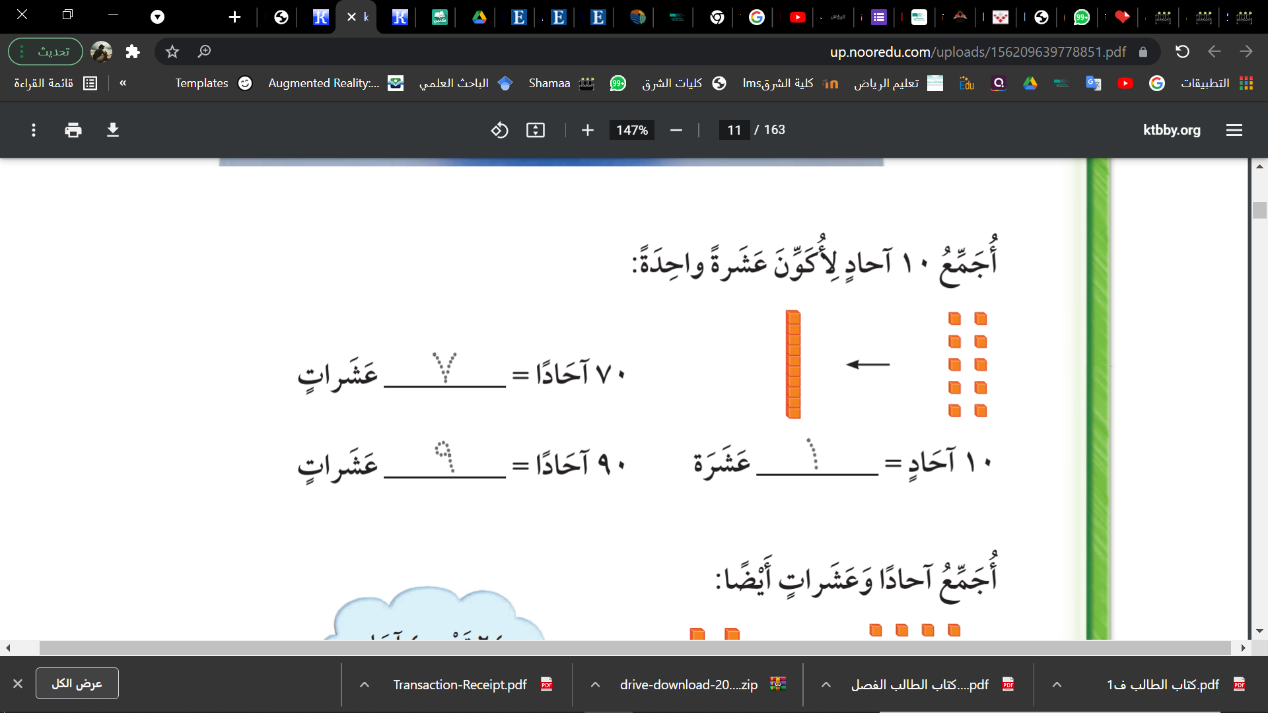
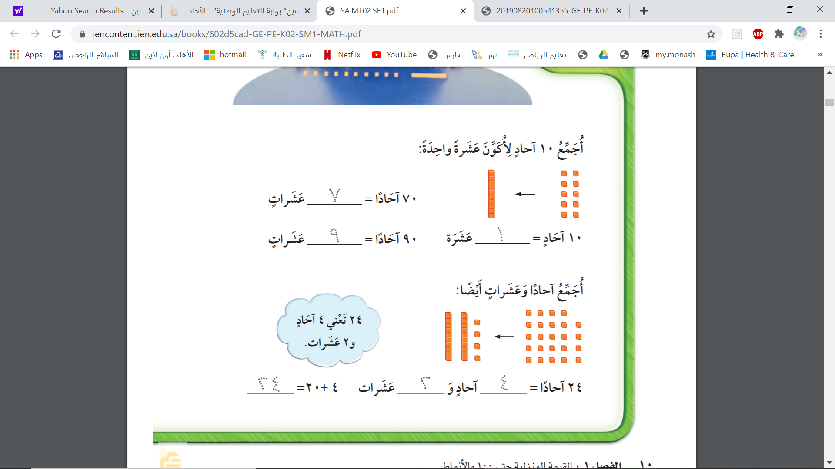

Slide 5

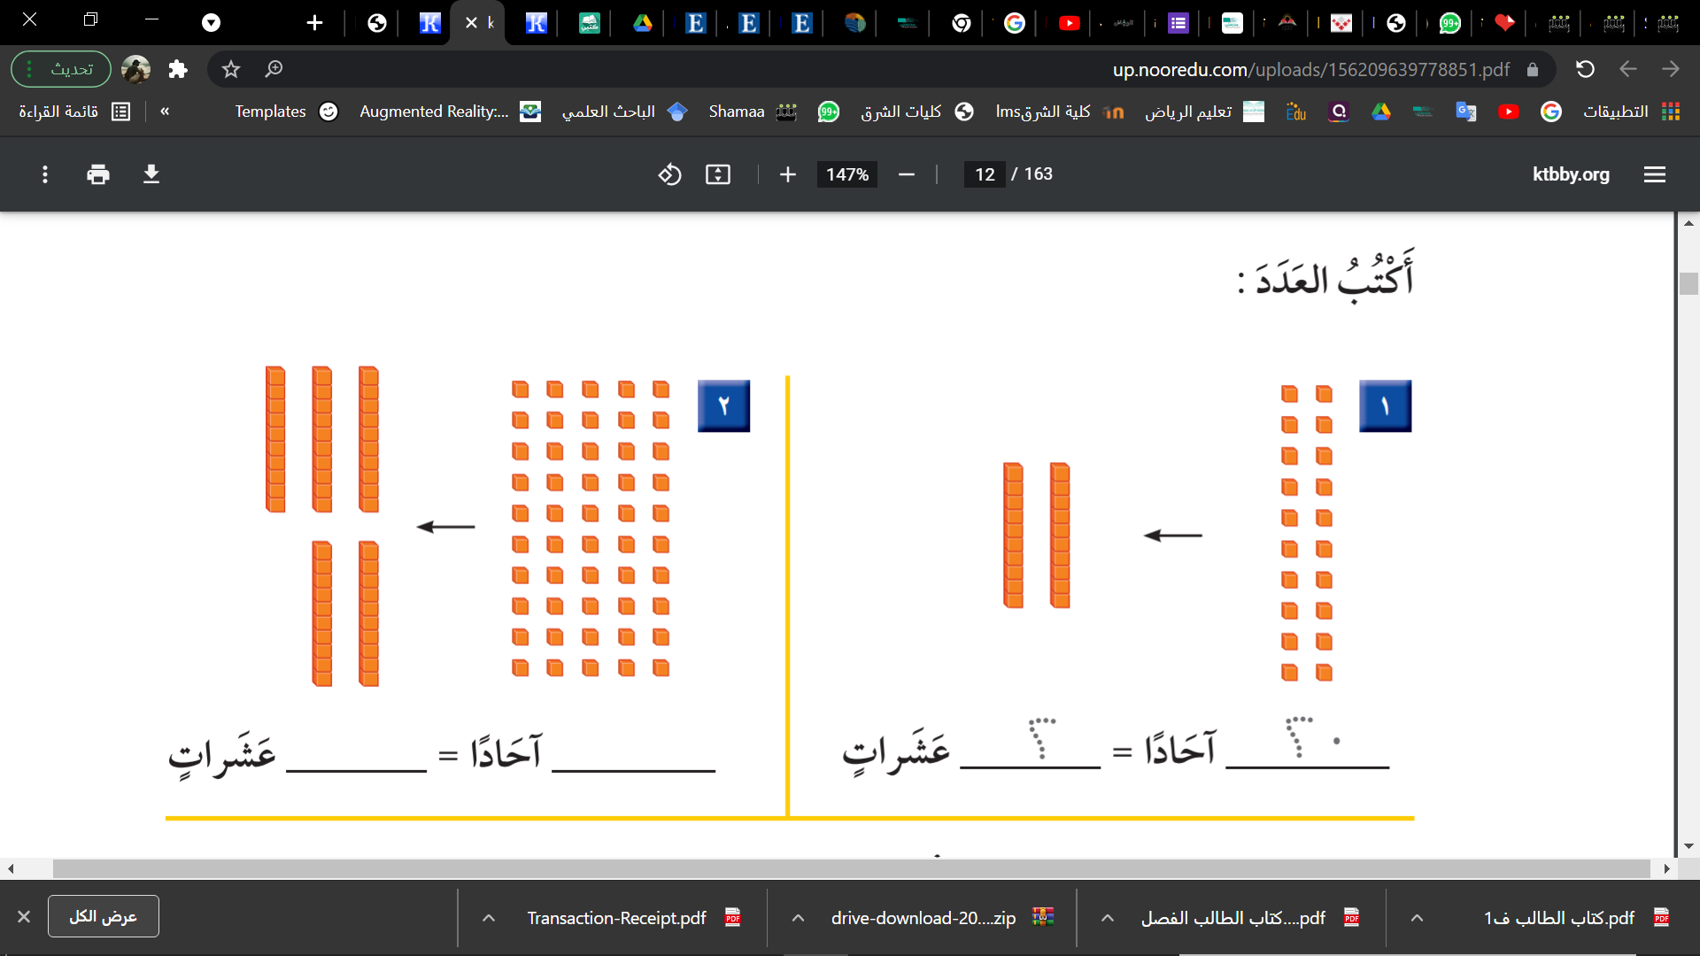
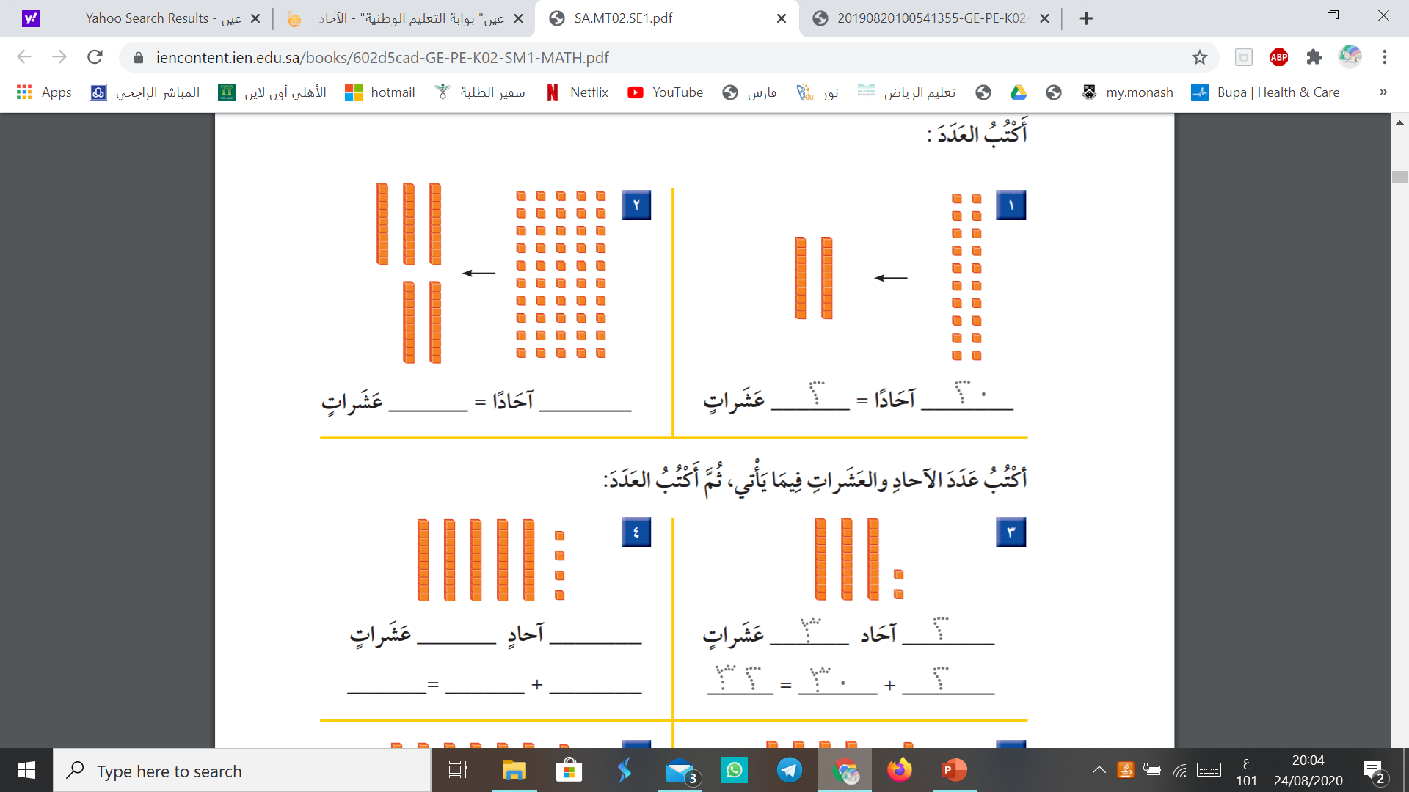

Slide 6
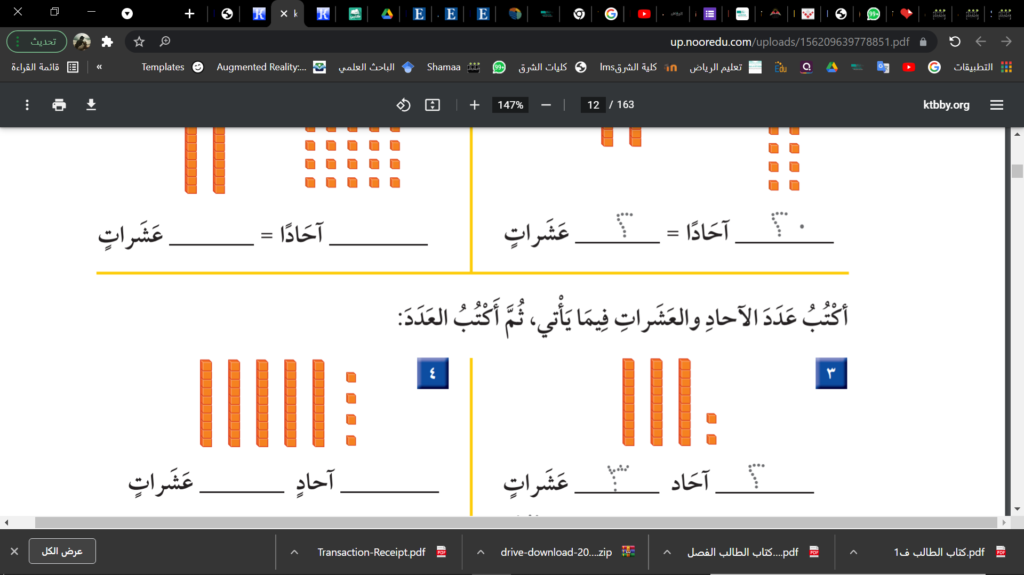

Slide 7
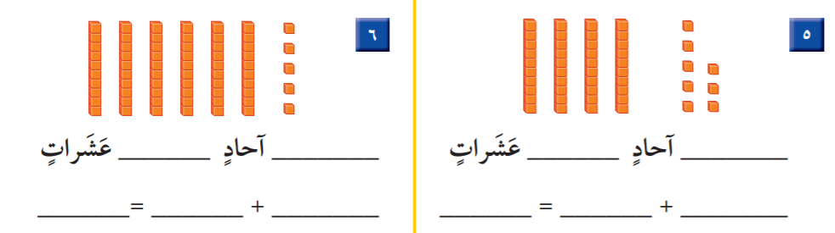

Slide 8

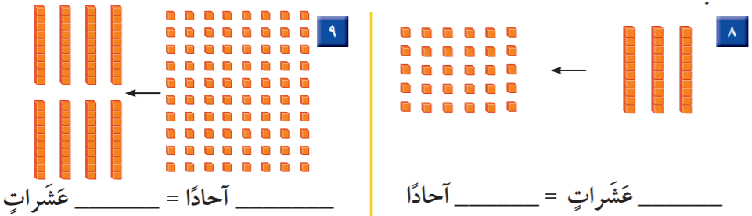

Slide 9
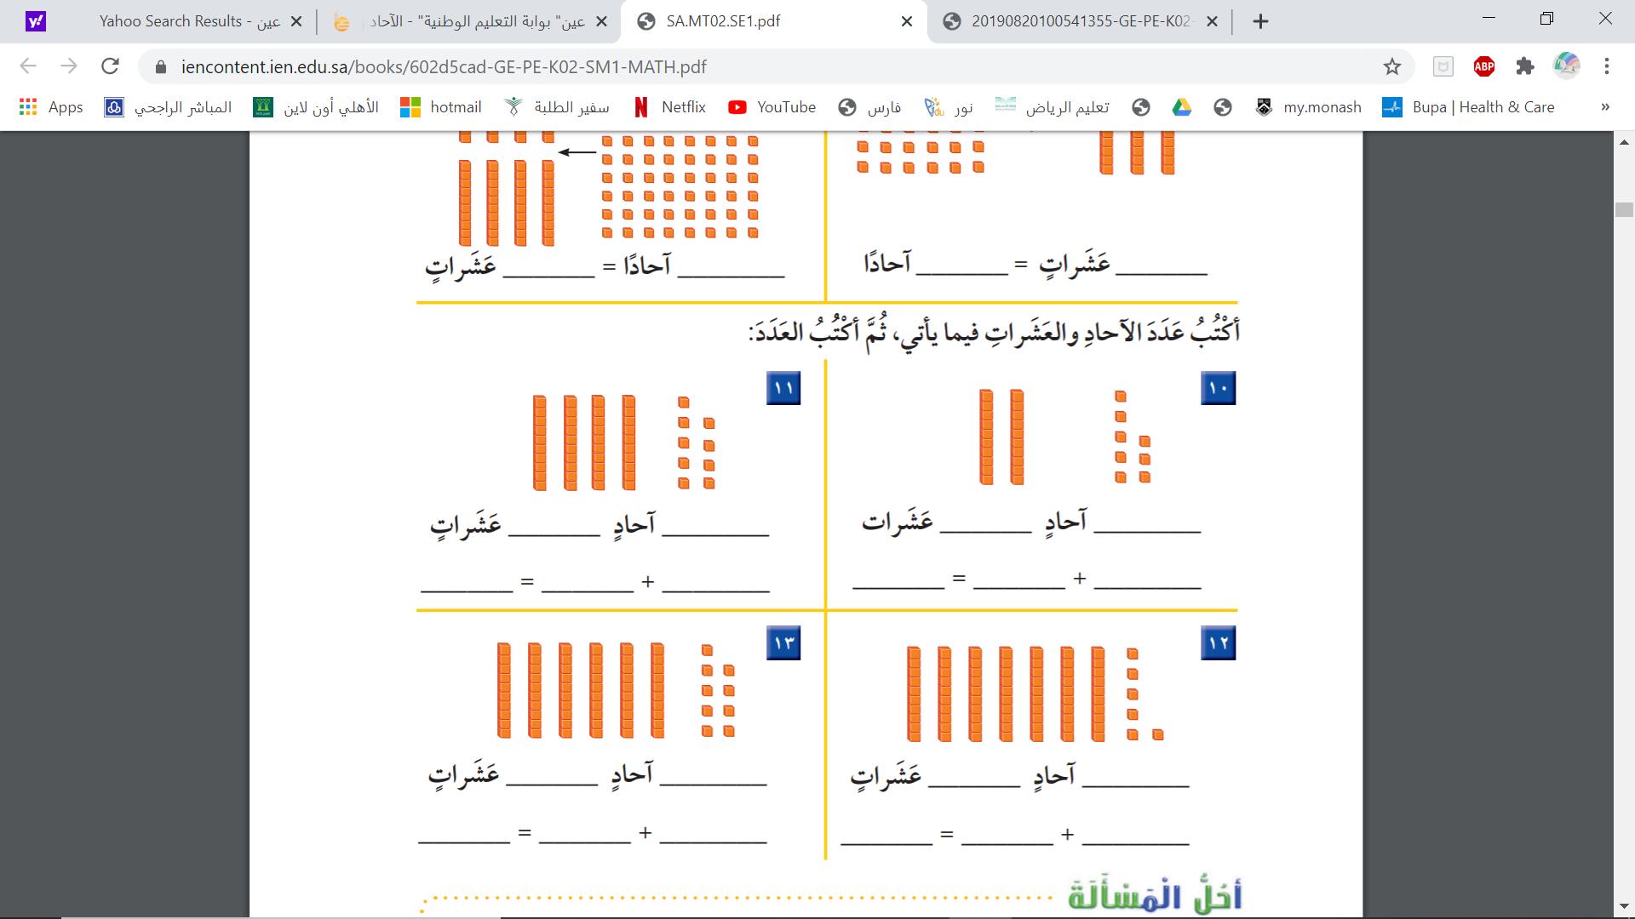

Slide 11
